Slide 1

SEA-PLM
VÀ VẬN DỤNG VÀO ĐÁNH GIÁ NĂNG LỰC CỦA HỌC SINH
LĨNH VỰC TOÁN HỌC

Slide 2
Mục tiêu
- Nâng cao năng lực cho đội ngũ cán bộ quản lý giáo dục (QLGD), giáo viên (GV) về đánh giá năng lực của học sinh theo cách tiếp cận và kỹ thuật của Chương trình SEA-PLM;
- Góp phần tạo cơ sở vận dụng cách đánh giá năng lực học sinh của SEA-PLM phù hợp với yêu cầu dạy, học và định hướng đánh giá học sinh tiểu học theo CTGDPT tại địa phương.

Slide 3



1. Một số vấn đề chung về Khung đánh giá Năng lực toán học của SEA-PLM
NỘI DUNG
BÁO CÁO
2. Kĩ thuật thiết kế câu hỏi theo khung đánh giá Năng lực toán học của SEA-PLM
3. Vận dụng kĩ thuật thiết kế câu hỏi đánh giá của SEA-PLM vào Việt Nam

Slide 4
1. KHUNG ĐÁNH GIÁ NL TOÁN HỌC CỦA SEA-PLM

Slide 5
1.1. Quan niệm về năng lực toán học của SEA-PLM
Năng lực toán học…
Là khả năng của một người, khi được giao một vấn đề trong bối cảnh mà họ quan tâm hoặc coi trọng, chuyển vấn đề thành một bài toán phù hợp, áp dụng kiến ​​thức và kĩ năng toán học để tìm ra lời giải, diễn giải các kết quả toán học liên quan đến bối cảnh và xem xét ưu điểm hoặc hạn chế của những kết quả đó.
Notes:
Khi một người gặp một tình huống/nhiệm vụ: Họ phải giải quyết việc gì? Họ giải quyết việc đó bằng công cụ (KT-KN) gì? Họ giải quyết việc đó như thế nào?

Slide 6
1.1. Quan niệm về năng lực toán học của SEA-PLM
Năng lực toán học…
Là khả năng của một người, khi được giao một vấn đề trong bối cảnh mà họ quan tâm hoặc coi trọng, chuyển vấn đề thành một bài toán phù hợp, áp dụng kiến ​​thức và kĩ năng toán học để tìm ra lời giải, diễn giải các kết quả toán học liên quan đến bối cảnh và xem xét ưu điểm hoặc hạn chế của những kết quả đó.
Thuật ngữ năng lực toán học được sử dụng để nhấn mạnh trọng tâm vận dụng kiến thức và kĩ năng toán học (bao gồm cả những kiến thức và kỹ năng học được trong lớp học) để giải quyết các vấn đề phát sinh trong bối cảnh bên ngoài lớp học.
Notes:
Khi một người gặp một tình huống/nhiệm vụ: Họ phải giải quyết việc gì? Họ giải quyết việc đó bằng công cụ (KT-KN) gì? Họ giải quyết việc đó như thế nào?

Slide 7
1.2.Khung đánh giá năng lực toán học SEA-PLM
Bối cảnh
Nội dung
Quá trình

Slide 8
1.2. Khung đánh giá năng lực toán học SEA-PLM
Năng lực toán học bao gồm…
được đặt trong bối cảnh có liên quan hoặc quan trọng với HS
Bối cảnh
tình huống phát sinh vấn đề cần giải quyết
yêu cầu thực hiện một hoặc nhiều hành động để giải quyết vấn đề
Nội dung
kiến thức, kĩ năng cần thiết để tìm ra giải pháp cho vấn đề
sử dụng kiến thức hoặc kĩ năng cụ thể, phù hợp với giai đoạn phát triển hoặc trình độ toán học của HS
Quá trình
những hoạt động cần thiết để giải quyết vấn đề
Câu hỏi đánh giá năng lực

Slide 9
1.2. Khung đánh giá năng lực toán học SEA-PLM
Bối cảnh…
Cá nhân
Môi trường xung quanh
Vấn đề ảnh hưởng đến cá nhân HS
VD: trò chơi, câu đố, sức khoẻ cá nhân, phương tiện đi lại,…
Tương tác giữa với cá nhân khác/yếu tố của môi trường xung quanh
VD: hoạt động ở nhà, ở trường, cộng đồng địa phương,…
Trong lĩnh vực toán học
Môi trường rộng hơn
Vấn đề thuộc lĩnh vực toán học thuần tuý
VD: đặt tính, đếm số chẵn,…
Vấn đề ảnh hưởng đến cả cộng đồng, quốc gia hoặc toàn cầu
VD: chính sách công, hệ thống giao thông, quảng cáo, thời tiết, khí hậu,…
Notes:
Bối cảnh cá nhân: Vấn đề hoặc thách thức chủ yếu ảnh hưởng đến một cá nhân và việc tham gia nhiệm vụ đòi hỏi HS phải tập trung vào chính mình. Các vấn đề phù hợp với loại bối cảnh này bao gồm những thách thức liên quan hoặc quan trọng với cá nhân đó: trò chơi và câu đố, sức khỏe cá nhân, phương tiện đi lại, di chuyển cá nhân hoặc tài chính cá nhân.
Bối cảnh môi trường xung quanh tập trung vào tính tương tác với những cá nhân khác hoặc với các yếu tố của môi trường xung quanh. Các vấn đề phù hợp với loại bối cảnh này bao gồm các tình huống, hoạt động hàng ngày ở nhà hoặc ở trường, trong cộng đồng địa phương hoặc tại nơi làm việc, trong đó người học sẽ tập trung kết nối, tương tác với những người hoặc đồ vật xung quanh.
Bối cảnh môi trường rộng hơn tập trung vào môi trường bên ngoài, các tình huống ở quy mô rộng hơn có thể ảnh hưởng đến cả cộng đồng, quốc gia hoặc toàn cầu. Các vấn đề phù hợp với loại bối cảnh này bao gồm các vấn đề xã hội rộng lớn như chính sách công, hệ thống giao thông, quảng cáo và các vấn đề khoa học như thời tiết, khí hậu, sinh thái hoặc y học.
Bối cảnh trong lĩnh vực toán học đề cập đến những vấn đề mà tất cả các yếu tố liên quan đều nằm trong lĩnh vực toán học mà không tham chiếu đến bối cảnh bên ngoài hay thế giới thực. Các bài toán ở trường đôi khi được đặt ra mà không tham chiếu đến bối cảnh, do đó việc đưa vào một số vấn đề thuộc loại này là phù hợp. Tuy nhiên, những thách thức thường gặp nhất liên quan đến việc vận dụng kiến thức toán học xảy ra trong một bối cảnh (cá nhân, môi trường xung quanh hoặc môi trường rộng hơn) phải được phân tích ở một mức độ nào đó trước khi có thể xác định và vận dụng kiến thức toán học liên quan.

Slide 10
1.3. Đánh giá năng lực toán học theo khung đánh giá của Sea-Plm
Tỉ lệ bối cảnh
Bối cảnh | 2019 | 2024
Cá nhân | 25% | 28%
Môi trường xung quanh | 28% | 25%
Môi trường rộng hơn | 25% | 27%
Trong lĩnh vực toán học | 22% | 20%

Slide 11
1.2. Khung đánh giá năng lực toán học SEA-PLM
Nội dung
Số và đại số
Hình học và đo lường
Xác suất và dữ liệu
Notes:
Nội dung dùng để chỉ kiến thức và kỹ năng cần thiết trong lĩnh vực toán học để tìm ra lời giải cho bài toán. Khung năng lực này sử dụng ba nhóm nội dung chung phản ánh các nhóm lớn hơn cực kỳ phổ biến trong các chương trình giảng dạy toán học trên khắp thế giới:

Slide 12
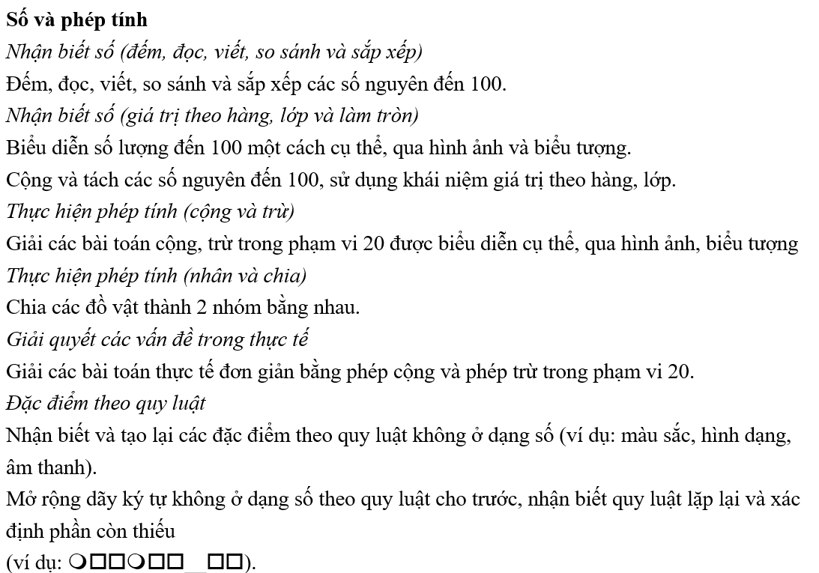
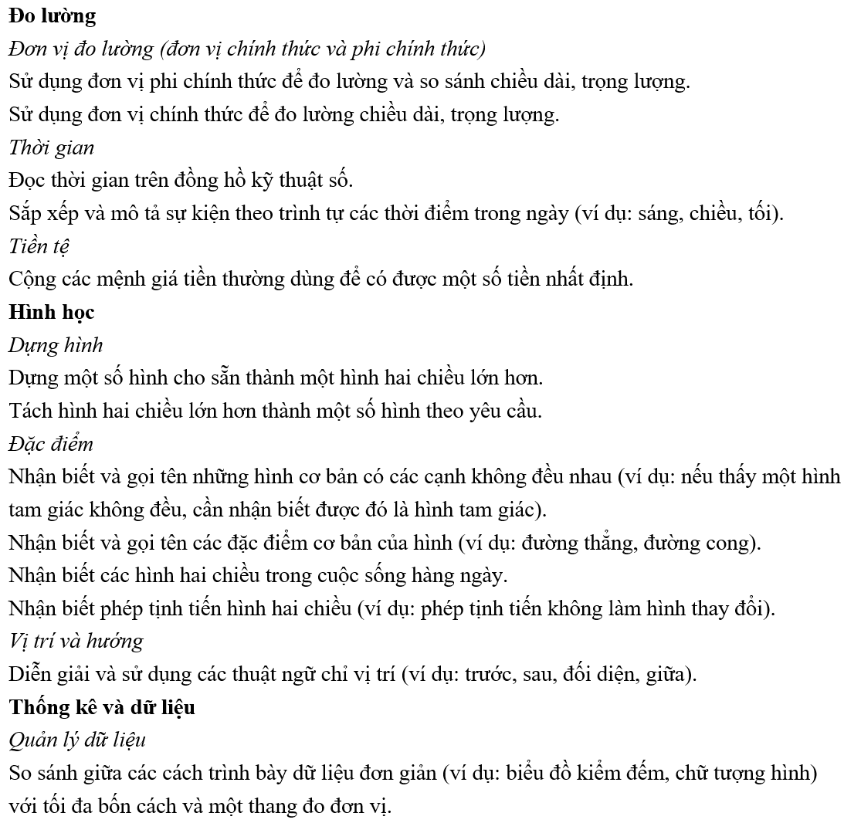
Nội dung Toán học của câu hỏi
Một số nội dung đánh giá được đề xuất trong chương trình SEA-PLM

Slide 13

II. KHUNG ĐÁNH GIÁ
Các quá trình nhận thức…
Mô hình hóa toán học
Mô hình hóa toán học (translate): quá trình diễn đạt vấn đề bằng ngôn ngữ toán học, từ đó chuyển thành một công thức toán học phù hợp để tìm ra lời giải.
Vấn đề đặt trong bối cảnh, được mô tả bằng ngôn ngữ hàng ngày
Vấn đề được mô tả bằng ngôn ngữ
toán học
Áp dụng (Apply): quá trình sử dụng kiến thức và kỹ năng trong lĩnh vực toán học để tìm ra lời giải hoặc kết quả cho bài toán.
Kiểm tra và rà soát
Áp dụng
Giải thích (Interpret and review): quá trình chuyển đổi lời giải cho bài toán thành giải pháp cho vấn đề ban đầu.
Giải pháp đặt trong bối cảnh
Lời giải
cho bài toán
Giải thích
Notes:
Ba quá trình được xác định để đánh giá năng lực toán học trong Chương trình SEA-PLM: mô hình hóa toán học, áp dụng, giải thích.

Slide 14
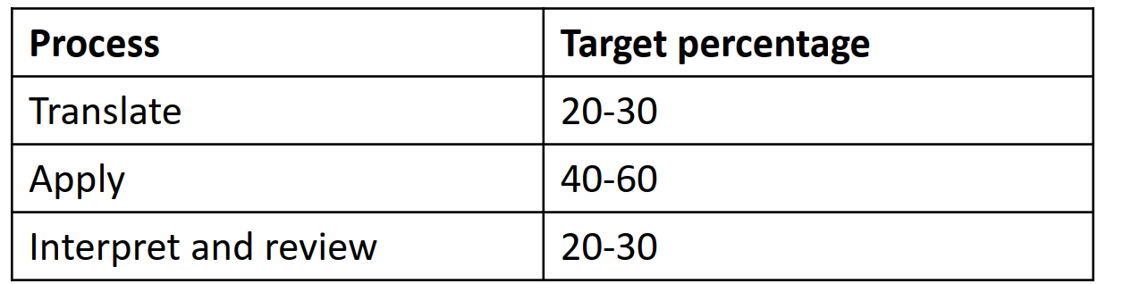
1.3. Đánh giá năng lực toán học theo khung đánh giá của Sea-Plm
Tỉ lệ quá trình
Quá trình | 2019 | 2024
Mô hình hoá toán học | 31% | 23%
Áp dụng | 43% | 57%
Giải thích | 26% | 20%

Slide 15
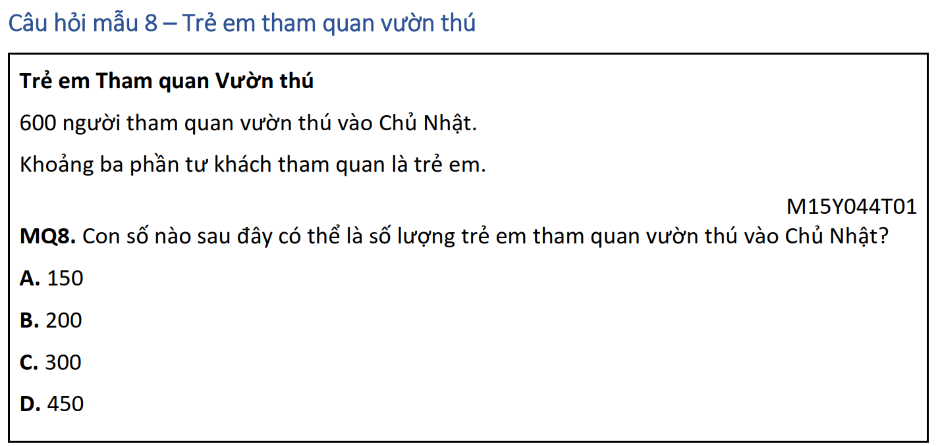
Ví dụ:
Mô hình hóa

Slide 16
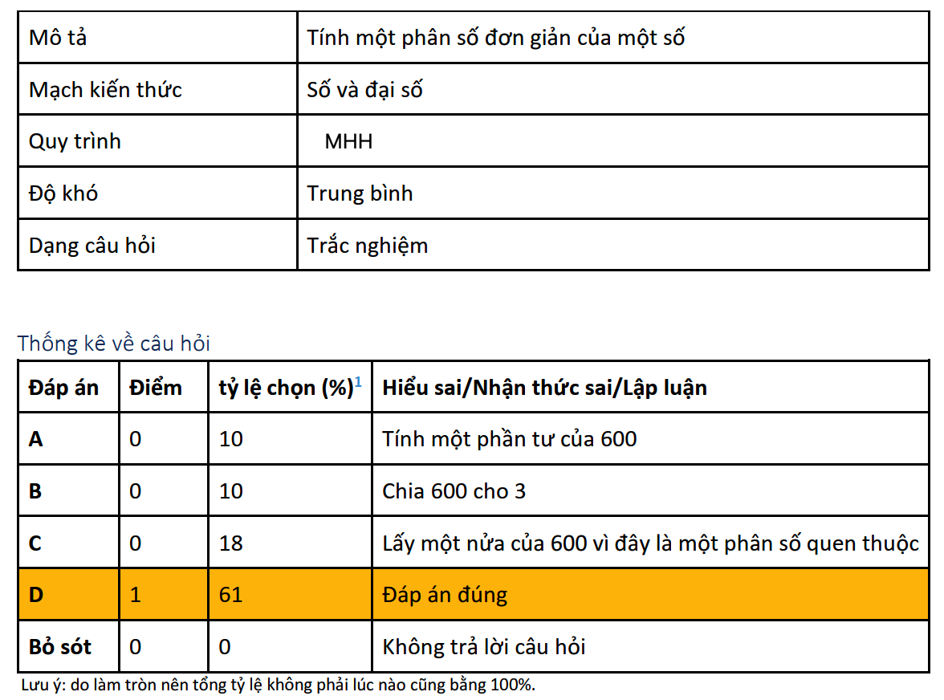

Slide 17
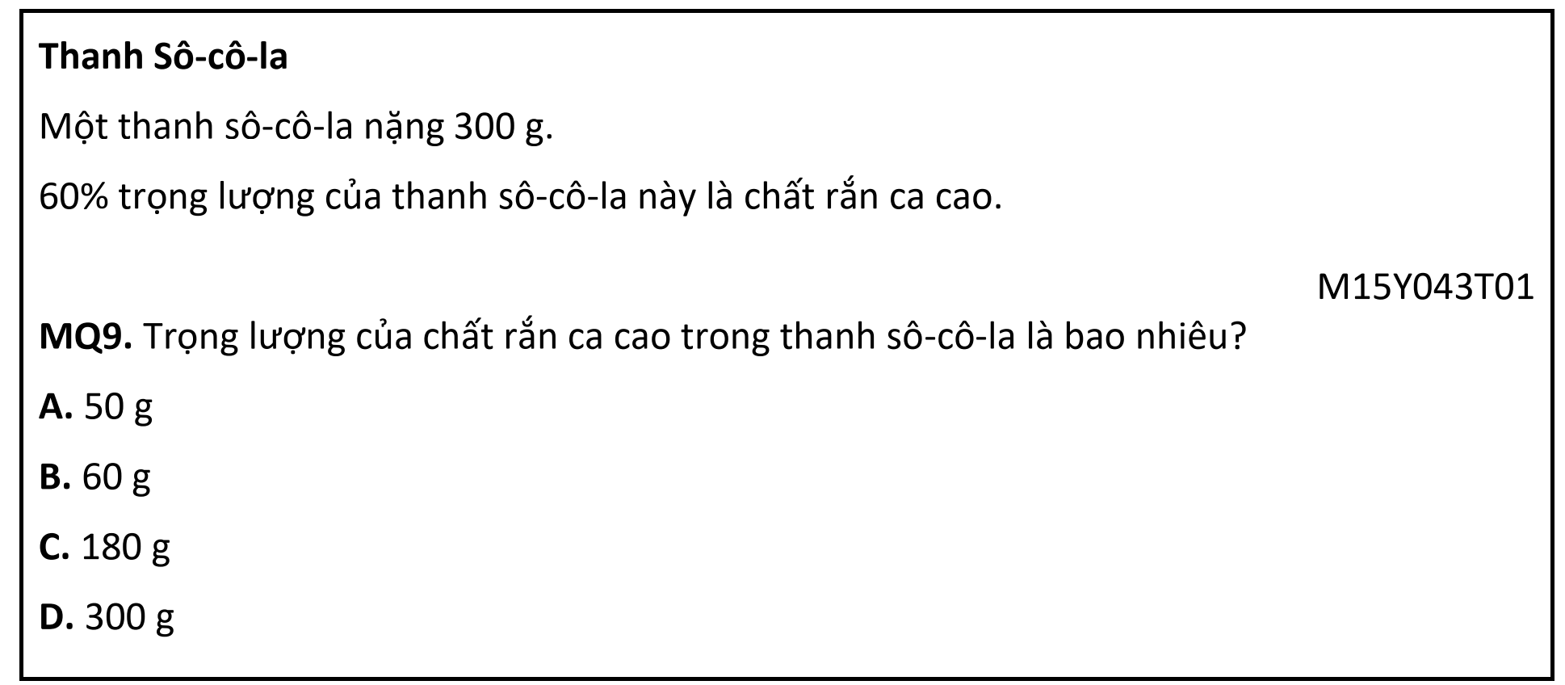
Ví dụ:
Áp dụng

Slide 18
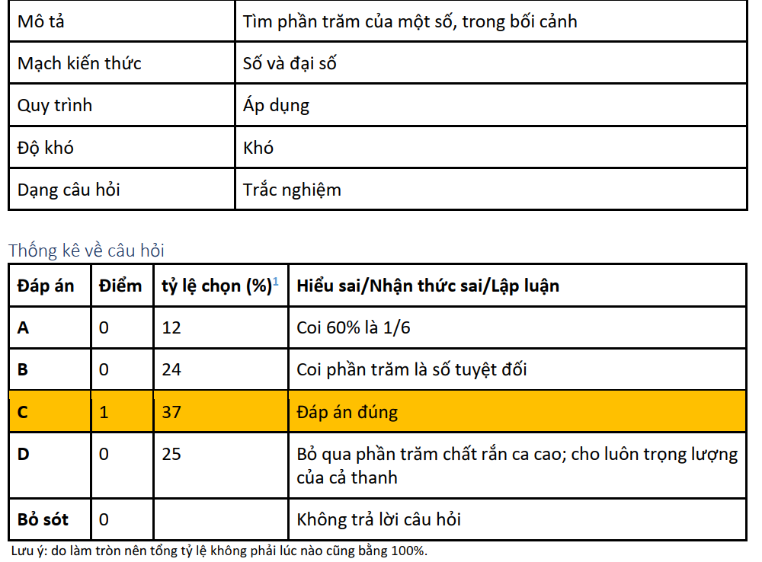

Slide 19
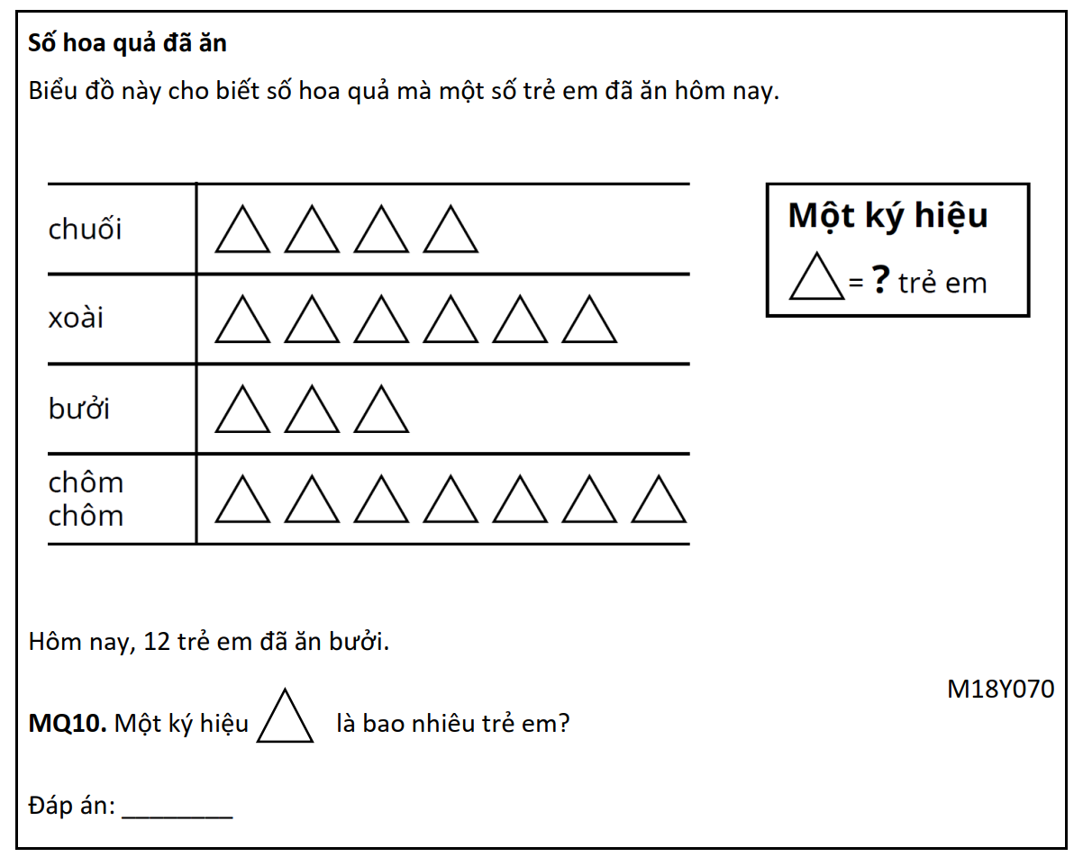
Ví dụ:
Giải thích/diễn giải

Slide 20
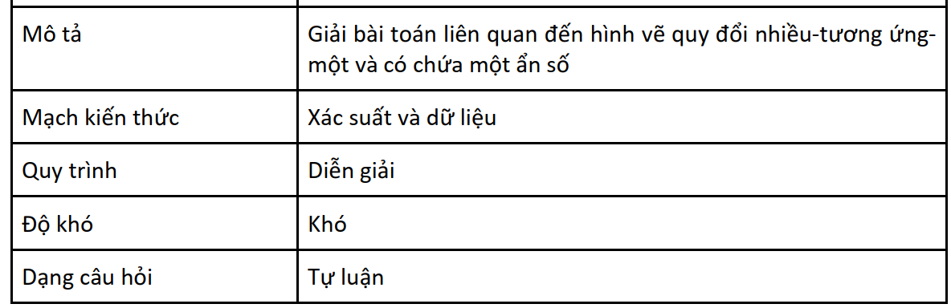
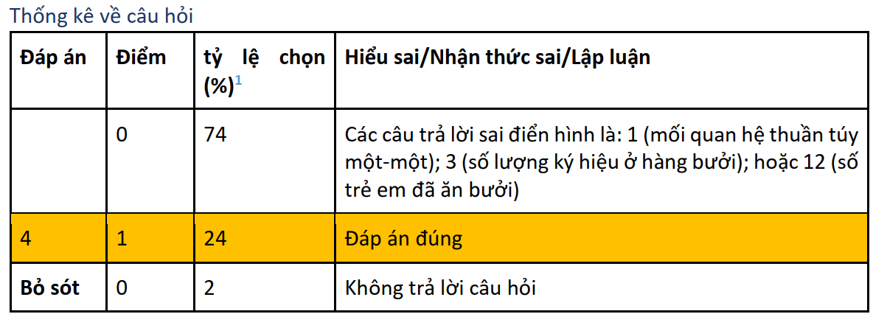

Slide 21
1.2.Khung đánh giá năng lực toán học SEA-PLM
Bối cảnh
Nội dung
Quá trình

Slide 22
2.1. Các dạng câu hỏi của SEA-PLM 2.2. Kĩ thuật viết câu hỏi 2.3. Đặc tả câu hỏi và hướng dẫn mã hóa
PHẦN 2:
VIẾT CÂU HỎI THEO KHUNG ĐÁNH GIÁ CỦA SEA-PLM

Slide 23
2.1. CÁC DẠNG CÂU HỎI CỦA SEA-PLM
Hình thức câu hỏi | 2019 | 2024
Trắc nghiệm nhiều lựa chọn | 67% | 65%
Tự luận | 33% | 35%

Slide 24
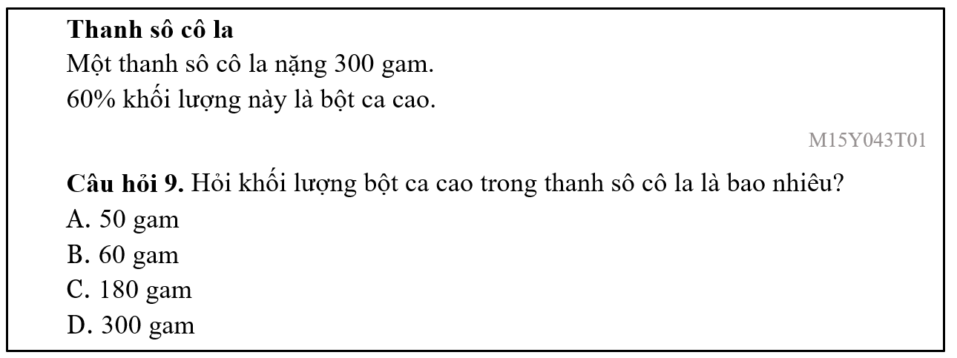
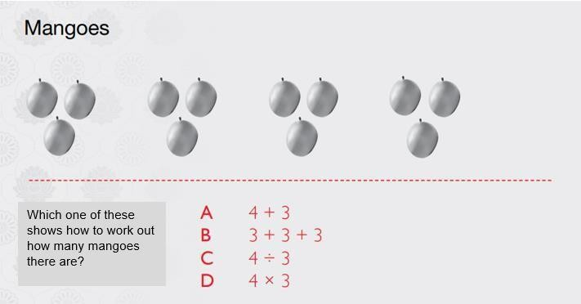
2.1. Các dạng câu hỏi của SEA-PLM
2.1.1. Trắc nghiệm nhiều lựa chọn
Xoài
Phép tính nào sau đây giúp tính tổng số quả
xoài?

Slide 25
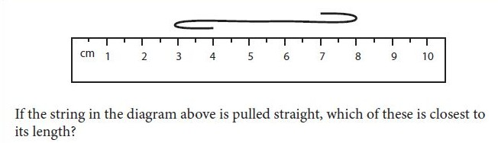
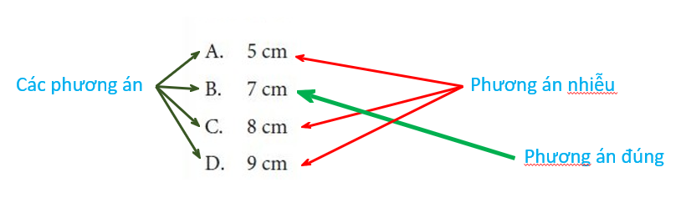

2.1. Các dạng câu hỏi của SEA-PLM
2.1.1. Trắc nghiệm nhiều lựa chọn
Nếu sợi dây trong hình trên được kéo thẳng thì độ dài nào gần với chiều dài của sợi dây nhất?
Phương án nhiễu

Slide 26
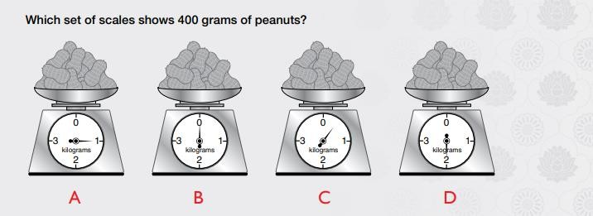
2.1. Các dạng câu hỏi của SEA-PLM
2.1.1. Trắc nghiệm nhiều lựa chọn
Vỏ sò
Sơn có 5 chiếc vỏ sò.
Em tìm thêm được 3 vỏ sò nữa.
Câu 1. Hỏi Sơn có bao nhiêu chiếc vỏ sò?
A. 5
B. 7
C. 8
D. 9
Cái cân nào hiển thị 400 gam đậu phộng?

Slide 27
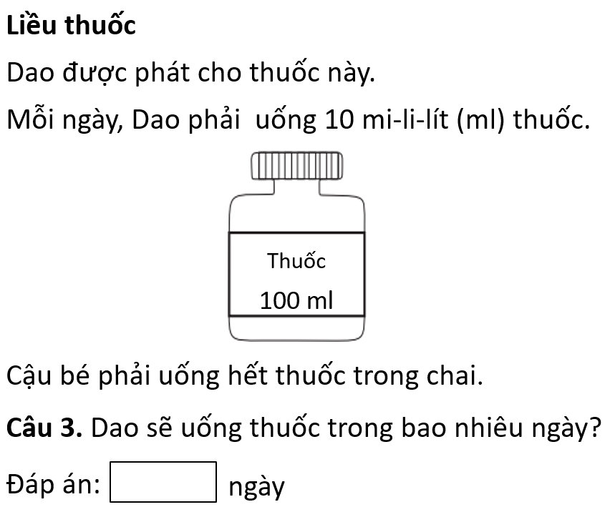
2.1. Các dạng câu hỏi của SEA-PLM
2.1.2. Tự luận
Câu hỏi trả lời ngắn, đáp án đóng

Slide 28
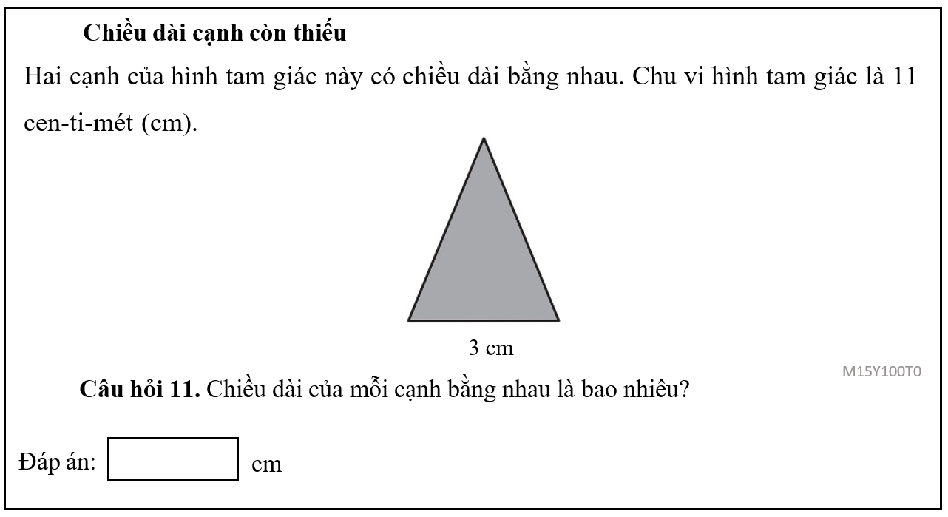
2.1. Các dạng câu hỏi của SEA-PLM
2.1.2. Tự luận
Câu hỏi trả lời ngắn, đáp án đóng

Slide 29
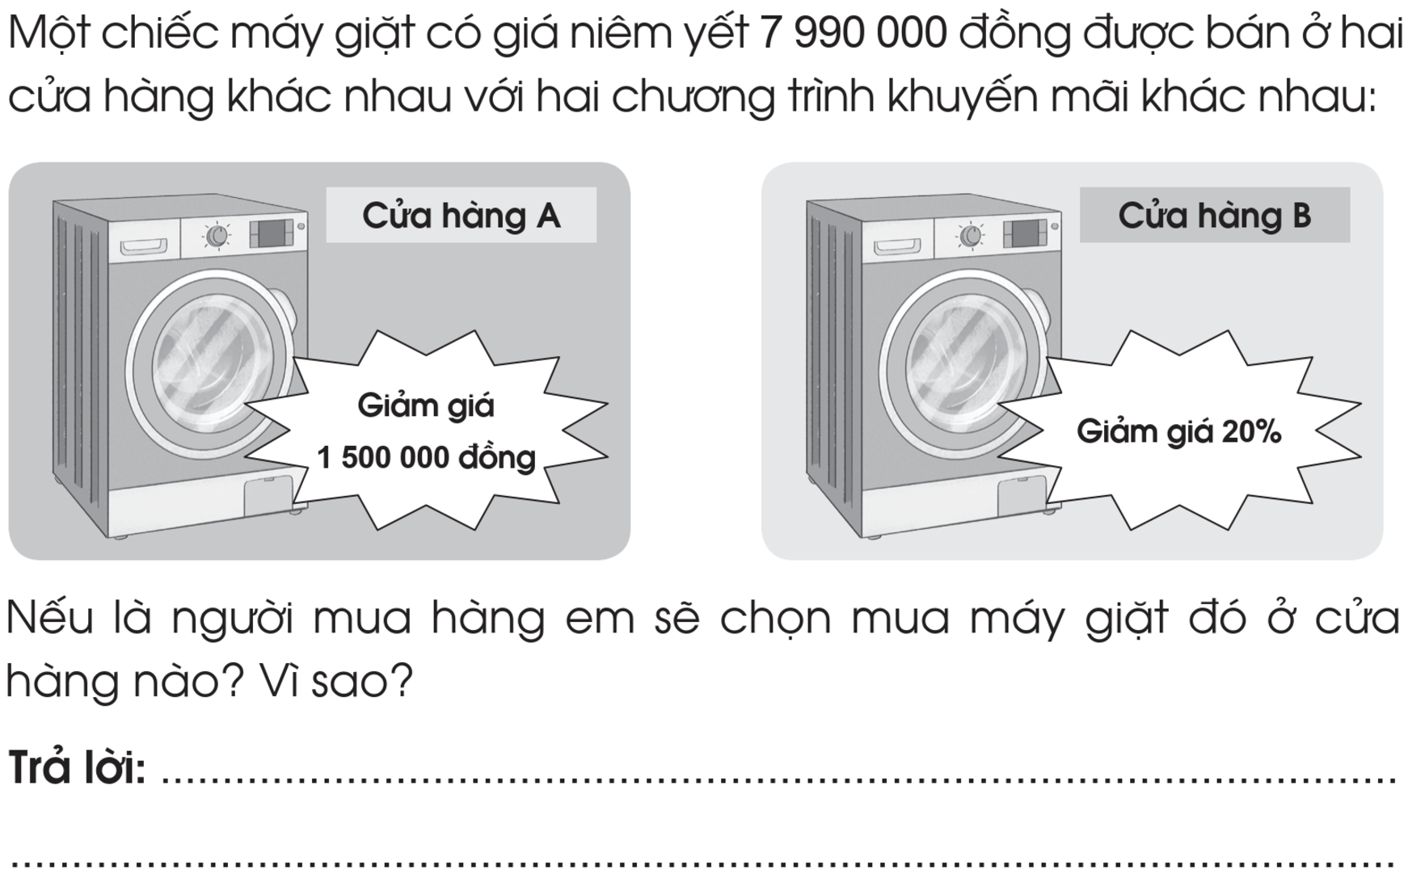
2.1. Các dạng câu hỏi của SEA-PLM
2.1.2. Tự luận
Câu hỏi trả lời ngắn/dài, đáp án mở

Slide 30
2.1. Các dạng câu hỏi của SEA-PLM
2.1.2. Tự luận
Câu hỏi trả lời ngắn/dài, đáp án mở
Lan Anh có bốn thẻ số.
4
7
5
2
Số nhỏ nhất có 3 chữ số mà Lan Anh có thể tạo ra từ các thẻ số này là bao nhiêu?
Đáp án: ______________

Slide 31
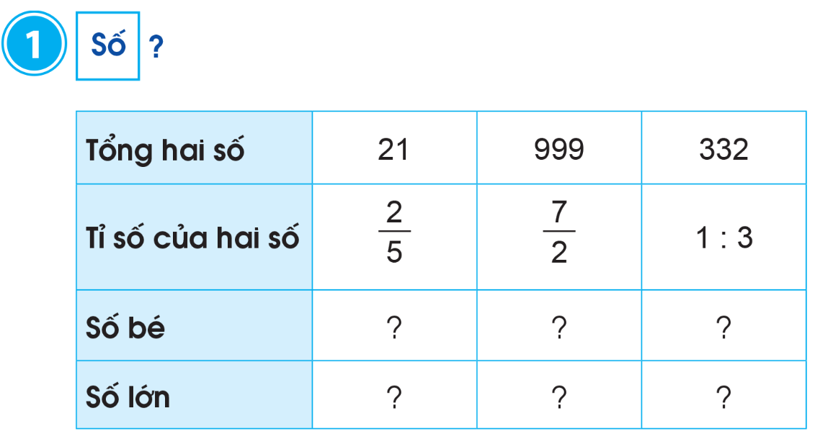
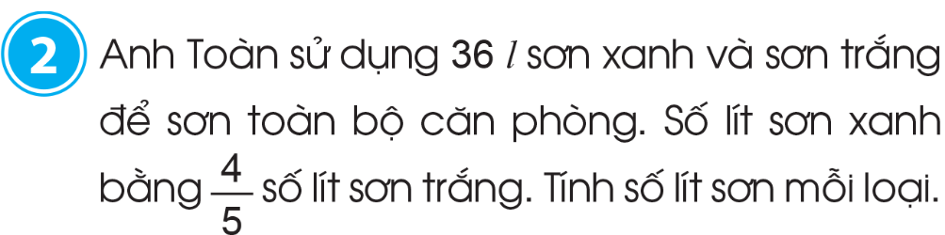
2.1. Các dạng câu hỏi của SEA-PLM
2.1.2. Tự luận
Câu hỏi trả lời ngắn/dài, đáp án mở
Bài 7. Tìm hai số khi biết tổng và tỉ của hai số đó
(Toán 5, tập 1, Bộ SGK Cánh diều)

Slide 32
2.2. KĨ THUẬT VIẾT CÂU HỎI

Slide 33
2.2. Kĩ thuật viết câu hỏi
Đặc điểm của một câu hỏi tốt
Tính phù hợp
Độ tin cậy
Câu hỏi có đánh giá MỘT khía cạnh của toán học không?
Câu hỏi có đảm bảo kết quả đánh giá nhất quán không?
Độ giá trị
Độ phân biệt
Kĩ năng được đánh giá có phải trọng tâm của chương trình dạy học không?
Cơ hội trả lời đúng có tương quan với năng lực của học sinh không?
Notes:
Một câu hỏi 'tốt' là câu hỏi phù hợp với công cụ kiểm tra, có thể được sử dụng để đưa ra đánh giá khách quan về năng lực của học sinh. Tóm lại, đặc điểm của một câu hỏi bao gồm:
câu hỏi được xác định là hợp lý theo ý kiến chuyên gia và phù hợp với nội dung chương trình giảng dạy (hợp lý & đáng tin cậy);
câu hỏi xác định được những học sinh có năng lực toán học và những học sinh cần cải thiện năng lực toán học (có tính phân loại);
câu hỏi được công nhận là có giá trị, có thể sử dụng để đánh giá năng lực toán học/đọc hiểu của phần lớn đối tượng mục tiêu (xác thực/có giá trị); và
câu hỏi có thể khuyến khích học sinh tham gia kiểm tra (tính hấp dẫn);

Slide 34
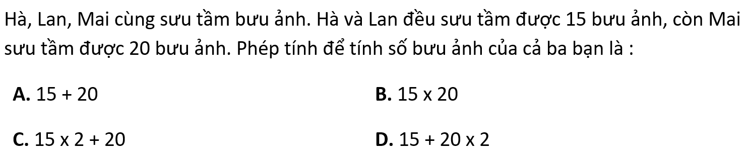
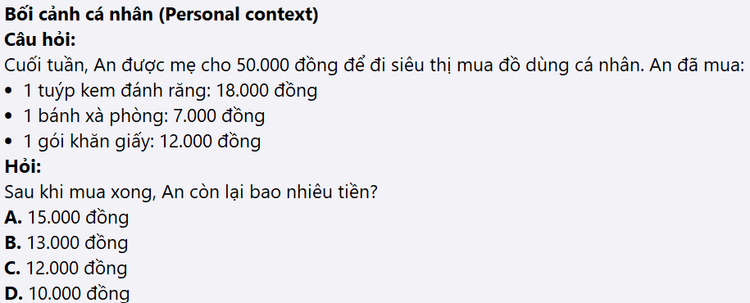
2.2. Kĩ thuật viết câu hỏi
2.2.1. Các nguyên tắc chung
NTC#1: Sử dụng khung đánh giá của SEA-PLM. Đặc biệt, luôn lưu ý NL cần đánh giá.
NTC#2: Sử dụng ngôn ngữ đơn giản mà hầu hết HS có thể hiểu được.
NTC #3: Bối cảnh phải chân thực và phù hợp nhưng không quá phức tạp.

Slide 35
2.2. Kĩ thuật viết câu hỏi
2.2.1. Các nguyên tắc chung
NTC#4: Tập trung chính xác vào MỘT kỹ năng hoặc khái niệm trong từng câu hỏi.
Ví dụ:
Một thửa ruộng hình chữ nhật có chiều dài 6¼ m, chiều rộng 3,43m.
Diện tích của thửa ruộng là bao nhiêu?
GV đang đánh giá khả năng 'chuyển đổi từ phân số sang số thập phân', 'nhân số thập phân' hay 'tính diện tích'?
Notes:
Điều này thường không dễ thực hiện, nhưng ít nhất trọng tâm chính của mỗi câu nên liên quan đến một kỹ năng hoặc khái niệm.
Nếu một câu hỏi đánh giá hai kỹ năng liên quan và học sinh trả lời sai, chúng ta có thể không biết được học sinh đó chưa thành thạo kỹ năng nào. Yếu tố cốt lõi của nguyên tắc này là mỗi câu hỏi phải kiểm tra kỹ năng mà thầy/cô muốn kiểm tra (không phải kỹ năng nào khác).

Slide 36
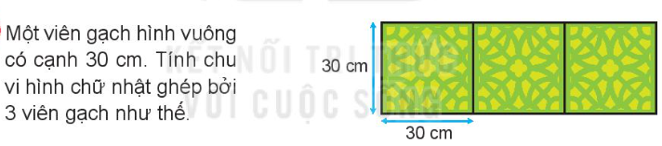
2.2. Kĩ thuật viết câu hỏi
2.2.1. Các nguyên tắc chung
NTC#5: Kiểm tra kỹ năng và kiến thức một cách trực tiếp thay vì kiểm tra cách thức hoặc phương pháp (mà giả định là) học sinh đã được dạy.
Ví dụ:
Một câu hỏi nên kiểm tra liệu ‘HS có thể tính được chu vi hình chữ nhật không' thay vì ‘HS đã được dạy cách tính chu vi hình chữ nhật bằng cách sử dụng công thức P = (chiều dài + chiều rộng) x 2 hay chưa’
SGK Toán 3, tập 2 (Bộ sách KNTTVCS)

Slide 37
2.2. Kĩ thuật viết câu hỏi
2.2.1. Các nguyên tắc chung
NTC#6: Độ phức tạp của câu hỏi phải phù hợp với độ phức tạp của nội dung. Tránh những câu hỏi phức tạp trong khi nội dung lại đơn giản.
Ví dụ:
13 + 18 + 16 + 19 + 33 + 14 + 12 là bao nhiêu?

Slide 38
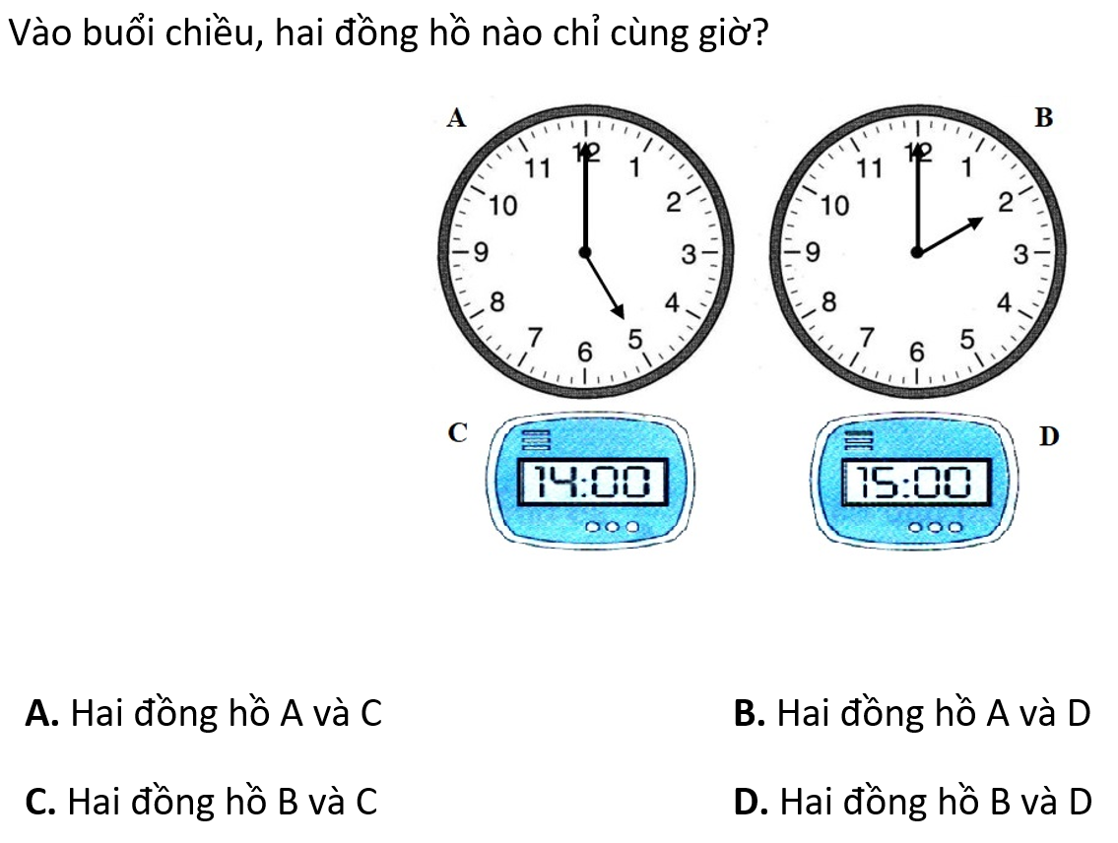
2.2. Kĩ thuật viết câu hỏi
2.2.1. Các nguyên tắc chung
NTC#7: Đảm bảo câu hỏi ngắn gọn. Điều này giúp học sinh cố gắng tận dụng mọi thông tin được cung cấp để thể hiện những gì các em biết và có thể thực hiện.

Slide 39
2.2. Kĩ thuật viết câu hỏi
2.2.1. Các nguyên tắc chung
Một số lưu ý về ngôn ngữ
Nguyên tắc | Không nên | Nên
1. Sử dụng các từ thông dụng, đơn giản, thuật ngữ toán học chính xác | “Hình minh họa dưới đây cho thấy một hình trụ.” | “Đây là một hình trụ.”
2. Sử dụng thể chủ động thay vì thể bị động; nên sử dụng tên người. | “Một bức tường đã được sơn.” | “Linh đã sơn một bức tường.”
3. Sau khi giới thiệu người/đồ vật, hãy đề cập đến người/đồ vật đó một cách ngắn gọn. | “Thảo có một chiếc bình 2 lít… Bình 2 lít của Thảo…” | “Thảo có một chiếc bình 2 lít... chiếc bình này...”
4. Tránh các câu lệnh điều kiện không cần thiết. | “Nếu bán kính của một hình tròn là 7 cm thì đường kính của hình tròn đó là bao nhiêu?” | “Bán kính hình tròn bằng 7 cm. Đường kính hình tròn đó là bao nhiêu?” “Đường kính của một hình tròn có bán kính 7 cm là bao nhiêu?”
5. Chia nhỏ các câu ghép, câu phức thành nhiều câu ngắn. | “Một ngọn hải đăng cao 20 mét nhìn ra biển cách con tàu 100 mét về phía đông.” | “Một ngọn hải đăng nhìn ra biển. Nó cao 20 mét. Một con tàu cách ngọn hải đăng 100 mét về phía đông.”
6. Đặt câu hỏi đơn giản. | “Số nào sau đây là đáp án của tổng 23 + 68?” | “23 + 68 bằng bao nhiêu?”

Slide 40
2.2. Kĩ thuật viết câu hỏi
2.2.1. Các nguyên tắc chung
Một số lưu ý về ngôn ngữ
Nguyên tắc | Không nên | Nên
7. Đặt chủ thể trong bối cảnh để đặt tên cho các đối tượng phức tạp. |  | Trong câu hỏi với hai chiếc bình có dung tích khác nhau hoặc hình dạng khác thường, một chiếc bình có thể đặt tên là “bình của Sara” và chiếc kia có thể là “bình của Dinh”.
8. Đảm bảo việc sử dụng đại từ không gây nhầm lẫn, mặc dù có thể rút ngắn câu hỏi. | “Một hình trụ được đặt trên khối lập phương. Nó cao 12 cm.” | “Một hình trụ được đặt trên khối lập phương. Hình trụ cao 12 cm.” “Một hình trụ cao 12cm. Nó được đặt trên khối lập phương.”
9. Đưa ra chuỗi các sự kiện hoặc hướng dẫn một cách tuần tự. | “Trời mưa rất to vào thứ Ba, thứ Hai và thứ Tư.” | “Trời mưa rất to vào thứ Hai, thứ Ba và thứ Tư.”
10. Tránh sử dụng câu phủ định khi đặt câu hỏi (không, không bao giờ). |  | Nếu sử dụng thì hãy in đậm từ phủ định.
11. Lưu ý rằng bài kiểm tra thường cần phải được dịch sang ngôn ngữ khác |  | Không sử dụng các biểu thức đặc trưng của một ngôn ngữ nào đó, vì sẽ rất khó để dịch sang ngôn ngữ khác.

Slide 41
2.2. Kĩ thuật viết câu hỏi
2.2.1. Các nguyên tắc chung
Các vấn đề khác…
Cảm xúc
Tính bình đẳng
khuyến khích sự tham gia
tạo sự tự tin cho học sinh khi làm bài kiểm tra
thận trọng khi đưa ra giả định về kiến thức chung của học sinh
cân bằng giới về bối cảnh
câu hỏi tập trung vào kĩ năng toán học chứ không phải thông tin không liên quan
Ngôn ngữ
duy trì khối lượng đọc hiểu ở mức tối thiểu
Notes:
Cần cân nhắc kỹ lưỡng về mức độ đọc hiểu cần thiết để trả lời một câu hỏi. Hãy nhớ rằng chúng ta đang đánh giá năng lực toán học chứ không phải năng lực đọc hiểu. Thông thường, hãy giả định khả năng đọc hiểu của học sinh thấp hơn ít nhất hai lớp so với khối lớp mục tiêu, với khác biệt lớn hơn ở các khối lớp cao hơn.
Từ ngữ sử dụng trong các câu hỏi cần đơn giản và rõ ràng nhất có thể. Xin lưu ý rằng sơ đồ thường có thể giúp giảm khối lượng chữ cần đọc. Nếu đưa ra phép đo dưới dạng biểu đồ thì không cần phải nhắc lại trong văn bản.
Dưới đây là một số nguyên tắc chung về việc sử dụng ngôn ngữ trong các câu hỏi. Các nguyên tắc này dựa trên tiếng Anh nhưng nên được áp dụng cho hầu hết các ngôn ngữ.

Slide 42
2.2. Kĩ thuật viết câu hỏi
2.2.2. Nguyên tắc viết câu hỏi (TNKQ) nhiều lựa chọn
Câu hỏi TNKQ
Nguyên tắc 1
Nguyên tắc 2
Nguyên tắc 3
Nguyên tắc 4
Nguyên tắc 5
Nguyên tắc 6
Nguyên tắc 7
NT#5: Tránh lặp lại nội dung không cần thiết trong các phương án.
Ví dụ: Cây cao thêm 20 cm mỗi năm.
Hỏi sau 5 năm, cây sẽ cao thêm bao nhiêu?
A. Cây sẽ cao thêm 25 cm.
B. Cây sẽ cao thêm 80 cm.
C. Cây sẽ cao thêm 100 cm.
D. Cây sẽ cao thêm 120 cm.
NT#1: Phương án nhiễu là MỘT lỗi toán học phổ biến hoặc lỗi nhầm lẫn đối với nhóm đối tượng mục tiêu.
NT#3: Đáp án phải chính xác hoặc là câu trả lời đúng duy nhất.
NT#6: Tránh yêu cầu học sinh hoàn thành câu. Vì: (1) nếu câu hỏi được dịch, thứ tự từ có thể thay đổi để đáp án phải ở cuối câu; (2) có thể HS phải nhìn đi nhìn lại phần câu hỏi và các phương án nhiều lần để hiểu được nội dung yêu cầu, gây mất nhiều thời gian với HS đọc kém.
Ví dụ: Cây cao thêm 20 cm mỗi năm.
Trong 5 năm cây sẽ cao thêm
A. 25 cm
B. 80 cm
C. 100 cm
D. 120 cm
NT#7: Tất cả các phương án phải tách biệt về mặt logic.
NT#4: Đáp án không quá dễ đoán. Đáp án phải có độ dài, diễn đạt, độ phức tạp, v.v. tương tự với phương án nhiễu
Tránh để đáp án xuất hiện trong phần dẫn hoặc phần câu hỏi.
Cân bằng tần suất vị trí đáp án trong toàn bộ bài kiểm tra.
Linh hoạt sử dụng số lớn nhất và số nhỏ nhất làm đáp án cho các câu hỏi về số.
Xếp phương án lựa chọn theo trật tự logic, ví dụ thứ tự số hoặc thứ tự bảng chữ cái.
Các phương án có cùng độ dài hoặc sắp xếp theo thứ tự tăng dần về độ dài.
Không để đáp án là phương án dễ nhận diện nhất (VD: dài nhất, diễn đạt khác).
NT#2: Phương án nhiễu dễ đánh lừa, nhưng không quá đánh đố. Chúng cần:
hợp lý đối với những học sinh không biết cách trả lời chính xác (loại bỏ phương án nhiễu dễ nhận diện)
không đưa kiến thức ngoài phạm vi học tập vào (vì học sinh sẽ loại bỏ ngay phương án đó).
Một phương án không được ngụ ý trực tiếp rằng phương án thứ hai cũng đúng:
Ví dụ: Hình nào có hai đường chéo bằng nhau?
A. Hình bình hành
B. Hình chữ nhật
C. Hình tròn
D. Hình tam giác
Không đưa ra các phương án có ý nghĩa hoặc giá trị tương đương nhau.
Ví dụ: Myriam có bốn hộp bút chì. Mỗi hộp có 10 cây bút chì.
Phép tính nào sau đây sẽ giúp Myriam tính được em có tổng cộng bao nhiêu cây bút chì?
A. 5 x 8
B. 4 x 10
C. 10 + 4
D. 10÷4
Không đưa ra cặp phương án “đối lập về mặt logic”, vì tăng cơ hội đoán mò lên 50%.
Ví dụ: Anna đang nghĩ về một số trong khoảng từ 50 đến 60. Số này là bội số của 7.
Hỏi số này còn có đặc điểm nào khác?
A. Số lẻ
B. Số chẵn
C. Số chính phương
D. Số tam giác
Notes:
Số tam giác là số tự nhiên có giá trị bằng tổng các số điểm chấm xuất hiện trong một tam giác đều được sắp xếp bởi các điểm (tương tự như xếp đống gỗ tròn)

Slide 43
2.2. Kĩ thuật viết câu hỏi
2.2.3. Nguyên tắc viết câu hỏi tự luận
NT#1
Câu hỏi rõ ràng, tránh câu trả lời hình thức.
VD: Tại sao Lê lại nhân số hộp với số bút trong mỗi hộp?
NT#5
NT#2
Phân loại câu trả lời theo NL của học sinh (cao/ thấp; cao/ trung bình/ thấp)
1
Tạo dòng cuối của phần đặt vấn đề dưới dạng câu hỏi hoặc hướng dẫn ngắn gọn.
VD: Trình bày cách làm.
5
Câu hỏi tự luận
2
NT#4
NT#3
4
3
Phần đặt vấn đề và câu hỏi đưa ra hướng dẫn rõ ràng, mạch lạc.
VD: Hãy liệt kê một vài số nguyên tố.
Tránh đặt câu hỏi (quá) mở
VD: Giải thích cách tính đường kính Trái đất.
Notes:
Nguyên tắc câu hỏi tự luận 1: Câu hỏi phải rõ ràng để tránh những câu trả lời mang tính hình thức.
Ví dụ câu hỏi tự luận 2:
Tại sao Lee lại nhân số hộp với số bút trong mỗi hộp?
Có thể gặp câu trả lời như sau: “Để tìm ra đáp án”
Nguyên tắc câu hỏi tự luận 2: Theo nguyên tắc chung, tạo dòng cuối của phần đặt vấn đề dưới dạng một câu hỏi hoặc hướng dẫn ngắn gọn. Trừ khi dòng cuối bao gồm hướng dẫn bổ sung “Trình bày cách làm” hoặc “Lý giải cho câu trả lời đó” hoặc “sao chép hai từ trong văn bản”.
Nguyên tắc câu hỏi tự luận 3: Phần đặt vấn đề và câu hỏi phải đưa ra hướng dẫn rõ ràng, mạch lạc. Tránh để học sinh tự suy luận thông tin hoặc hướng dẫn – hãy trình bày rõ hình thức hoặc loại câu trả lời mà học sinh cần đưa ra.
Ví dụ câu hỏi tự luận 3:
Hãy liệt kê một vài số nguyên tố.
Học sinh cần liệt kê bao nhiêu số nguyên tố?
Ví dụ câu hỏi tự luận 4:
Dữ liệu có thể gây hiểu nhầm gì.
Học sinh cần đưa ra loại câu trả lời nào? Biểu đồ, phép tính, bài luận, ví dụ từ cuộc sống, v.v.
Nguyên tắc câu hỏi tự luận 4: Tránh đặt câu hỏi (quá) mở. Tránh những câu hỏi quá rộng, học sinh có năng lực có thể đưa ra lời giải thích dài.
Ví dụ câu hỏi tự luận 5:
Giải thích cách tính đường kính Trái đất.
Yêu cầu cụ thể về mức độ chi tiết của câu trả lời? Học sinh có thể sử dụng những phương pháp nào? Thầy/cô kỳ vọng học sinh sử dụng những phương pháp nào?
Nguyên tắc câu hỏi tự luận 5: Phải phân loại được các câu trả lời theo năng lực của học sinh (cao/thấp hoặc cao/trung bình/thấp). Không phân loại câu trả lời là “đúng” hay “sai” mà phải tạo mã khác.

Slide 44
2.2. Kĩ thuật viết câu hỏi
2.2.4. Viết câu hỏi toán
Trước khi viết một câu hỏi, người viết cần trả lời được…
Khối lớp mục tiêu (đối tượng) câu hỏi hướng tới?
Hình thức câu hỏi?
Câu hỏi trắc nghiệm
Phải có (ít nhất) 4 phương án lựa chọn
Phải đưa ra cách lý giải cho mỗi phương án và ghi lại đáp án đúng
Câu hỏi tự luận
Phải có hướng dẫn chấm (mã) tương ứng với trả lời (lời giải)

Slide 45
2.2. Kĩ thuật viết câu hỏi
2.2.4. Viết câu hỏi toán
Trước khi viết một câu hỏi, người viết cần trả lời được…
Khối lớp mục tiêu/Đối tượng câu hỏi hướng tới?
Hình thức câu hỏi?
Bối cảnh (và tình huống) câu hỏi đặt ra?
Cá nhân, Môi trường xung quanh, Môi trường rộng hơn, Trong lĩnh vực toán học
Lĩnh vực nội dung (mạch kiến thức) câu hỏi hướng tới?
Số & phép tính (NA), Hình học & đo lường (MG), Xác suất & dữ liệu (CD)
Quá trình nhận thức câu hỏi hướng tới?
Mô hình hoá toán học, Áp dụng hoặc Diễn giải
Độ khó của câu hỏi (ước tính)?
Dễ (E), Tương đối dễ (EM), Tương đối khó (MH), Khó (H)

Slide 46
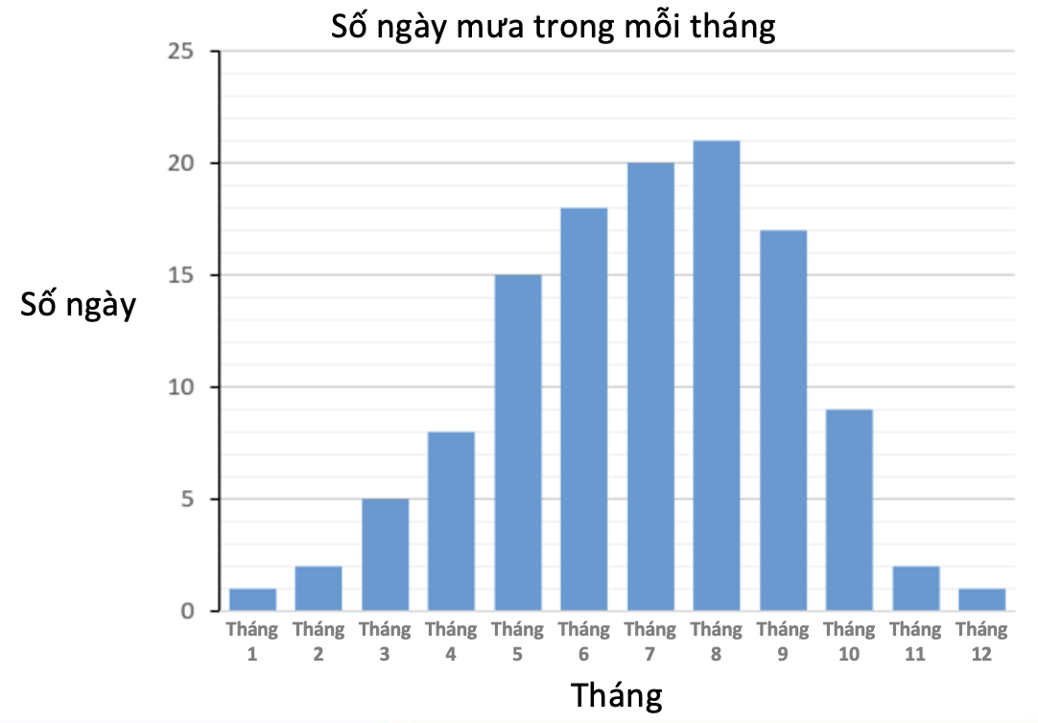
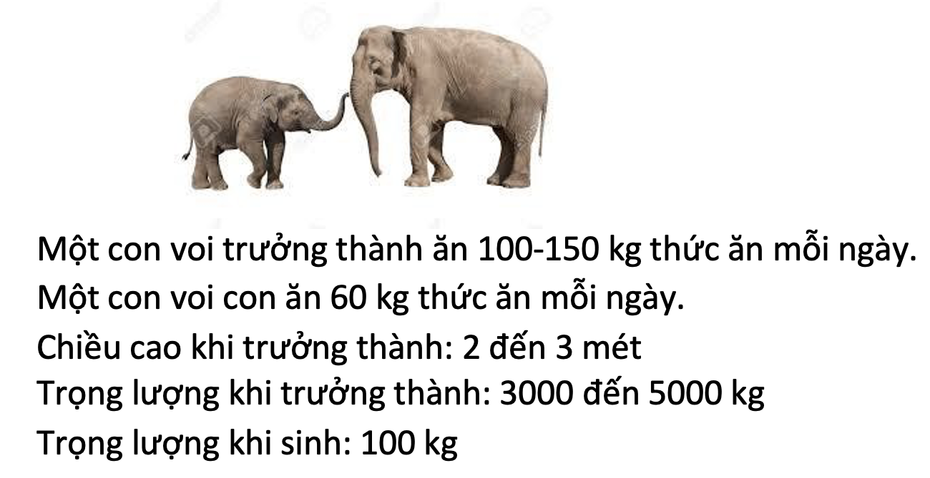
2.2. Kĩ thuật viết câu hỏi
2.2.4. Viết câu hỏi toán
Bối cảnh và lĩnh vực nội dung…
Môi trường xung quanh - Xác suất và Dữ liệu
Môi trường rộng hơn - Số học

Slide 47
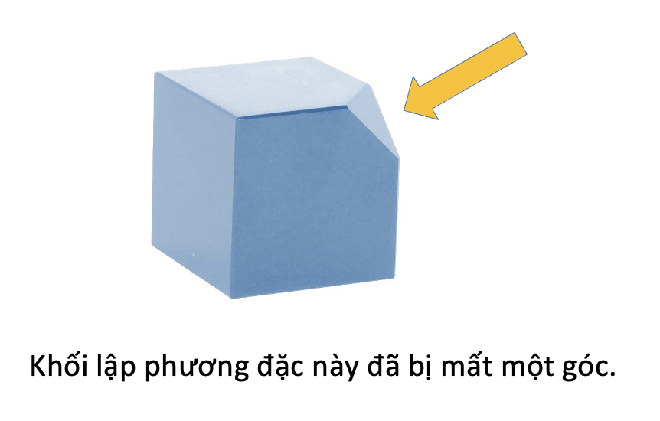
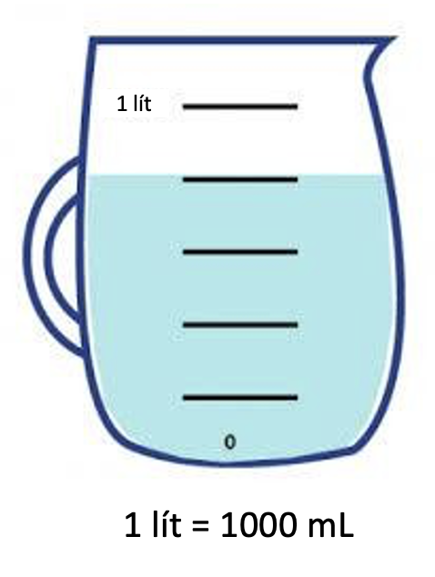
2.2. Kĩ thuật viết câu hỏi
2.2.4. Viết câu hỏi toán
Bối cảnh và lĩnh vực nội dung…
Toán học - Hình học
Cá nhân - Đo lường

Slide 48
2.2. Kĩ thuật viết câu hỏi
2.2.4. Viết câu hỏi toán
Bối cảnh và lĩnh vực nội dung…
Tình huống (1)
Tháng nào có nhiều ngày mưa nhất?
Số ngày mưa lớn nhất trong tháng là bao nhiêu?
2 tháng nào có ít ngày mưa nhất?
Số ngày mưa Tháng 7 nhiều hơn Tháng 10 bao nhiêu ngày?
Cả năm có bao nhiêu ngày mưa?
[Ẩn dữ liệu của Tháng 6 trên biểu đồ] Hãy dự đoán số ngày mưa trong Tháng 6 và lý giải câu trả lời đó.
Số ngày mưa Tháng 7 gấp mấy lần số ngày mưa Tháng 3?
Ghi chú: Để câu hỏi dễ quan sát hơn, có thể hiển thị 6 tháng thay vì cả năm.

Slide 49
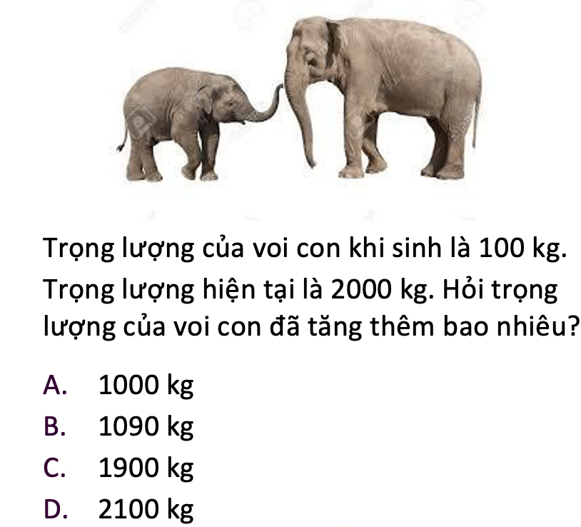
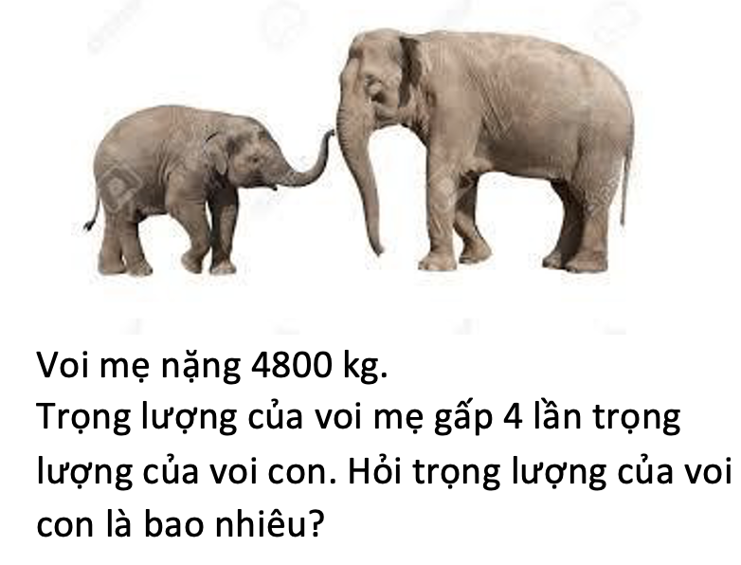
2.2. Kĩ thuật viết câu hỏi
2.2.4. Viết câu hỏi toán
Bối cảnh và lĩnh vực nội dung…
Tình huống (2)

Slide 50
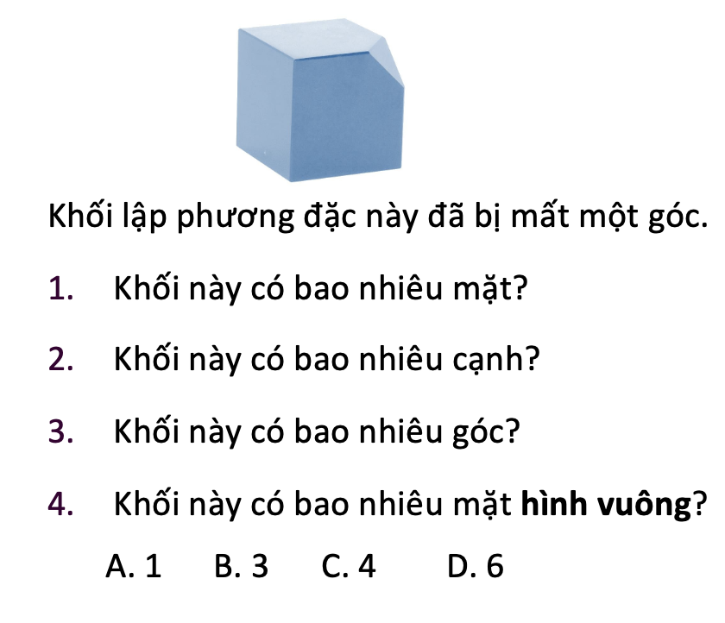
2.2. Kĩ thuật viết câu hỏi
2.2.4. Viết câu hỏi toán
Bối cảnh và lĩnh vực nội dung…
Tình huống (3)

Slide 51
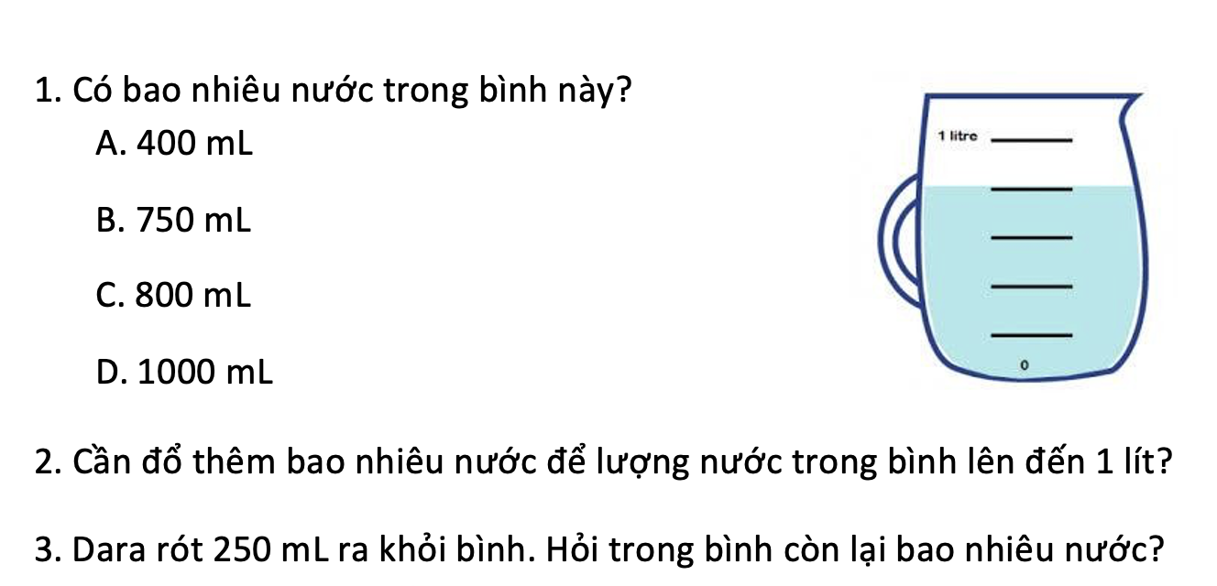
2.2. Kĩ thuật viết câu hỏi
2.2.4. Viết câu hỏi toán
Bối cảnh và lĩnh vực nội dung…
Tình huống (4)

Slide 52
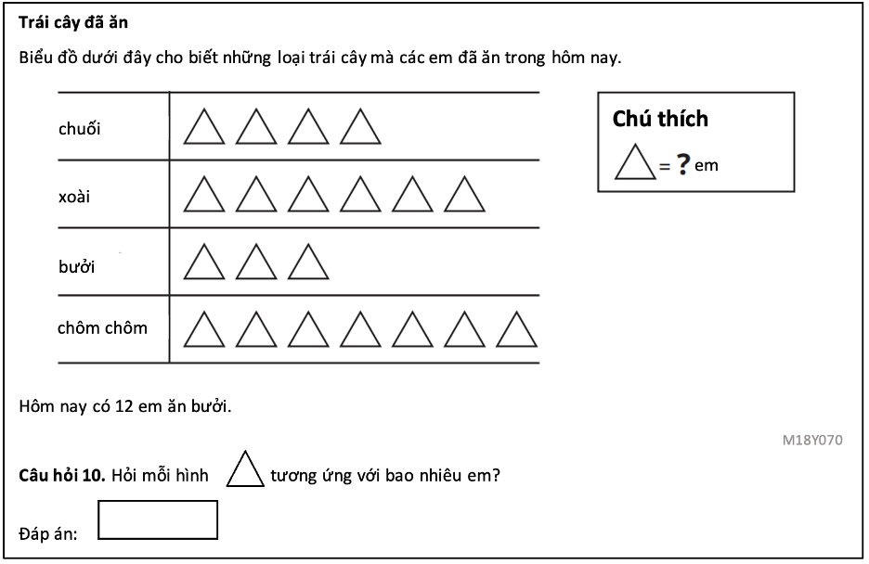
2.2. Kĩ thuật viết câu hỏi
2.2.4. Viết câu hỏi toán
Thực hành xác định quá trình nhận thức và độ khó của câu hỏi

Slide 53
2.3. Phiếu đặc tả câu hỏi và hướng dẫn mã hóa
Hướng dẫn mã hóa là việc mô tả cách “chấm điểm” một (tập hợp) câu hỏi.
Mã không phải điểm số.
Mỗi mã thường có một chữ số (0, 1, 2, …) liên quan đến câu trả lời thể hiện năng lực của HS:
Mã 3 mức độ: 0, 1, 9
Mức đầy đủ: mã 1; Mức không đạt: 0
Mã 4 mức độ: 0, 1, 2, 9 (chỉ áp dụng cho một số câu hỏi tự luận)
Mức đầy đủ: mã 2; Mức chưa đầy đủ: mã 1; Mức không đạt: 0
Đối với các câu hỏi toán học, tốt nhất là không áp dụng chấm điểm từng phần với hầu hết các câu hỏi. Nếu có, thì chỉ nên áp dụng một mức điểm từng phần (VD: 0, 1, 2, 9).

Slide 54
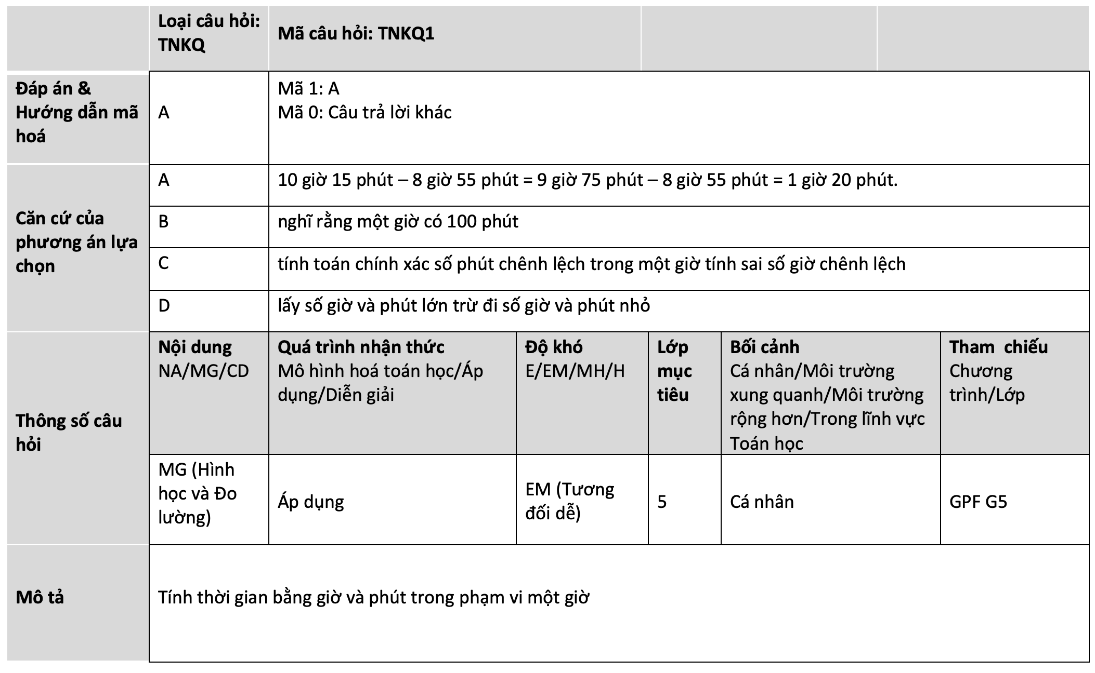
2.3. Phiếu đặc tả câu hỏi và hướng dẫn mã hóa
Viết đặc tả câu hỏi và hướng dẫn mã hoá câu hỏi TNKQ
Bona đọc sách từ 8:55 đến 10:15. Bona đã đọc sách trong bao lâu?
A. 1 giờ 20 phút
B. 1 giờ 60 phút
C. 2 giờ 20 phút
D. 2 giờ 40 phút
Notes:
Người đánh giá không cần đưa ra giải thích (thực tế các câu hỏi trắc nghiệm có thể được chấm bằng máy tính). Đúng hơn, giải thích sẽ có ích cho các thành viên hội đồng đánh giá và cho mục đích đánh giá hiện trạng.

Slide 55
2.3. Phiếu đặc tả câu hỏi và hướng dẫn mã hóa
Viết đặc tả câu hỏi và hướng dẫn mã hoá câu hỏi tự luận
Cách mã hoá:
Mức đầy đủ: Mã 1 [Chính xác hoặc xuất sắc]
Mức không đạt: Mã 0 [Không chính xác hoặc chất lượng kém]
Không có câu trả lời: Mã 9 [Chưa trả lời câu hỏi]
Hoặc:
Mức đầy đủ: Mã 2 [Chính xác hoặc xuất sắc]
Mức chưa đầy đủ: Mã 1 [Đúng một phần hoặc chất lượng trung bình]
Mức không đạt: Mã 0 [Không chính xác hoặc chất lượng kém]
Không có câu trả lời: Mã 9 [Chưa trả lời câu hỏi]

Slide 56
2.3. Phiếu đặc tả câu hỏi và hướng dẫn mã hóa
Viết đặc tả câu hỏi và hướng dẫn mã hoá câu hỏi tự luận
Đặc tả câu hỏi:
Bao gồm TẤT CẢ các loại câu trả lời hợp lý
Bao gồm câu trả lời mẫu cho mỗi nhóm (mã); câu trả lời mẫu có thể do người thiết kế câu hỏi đưa ra và/hoặc thu thập từ thử nghiệm.

Slide 57
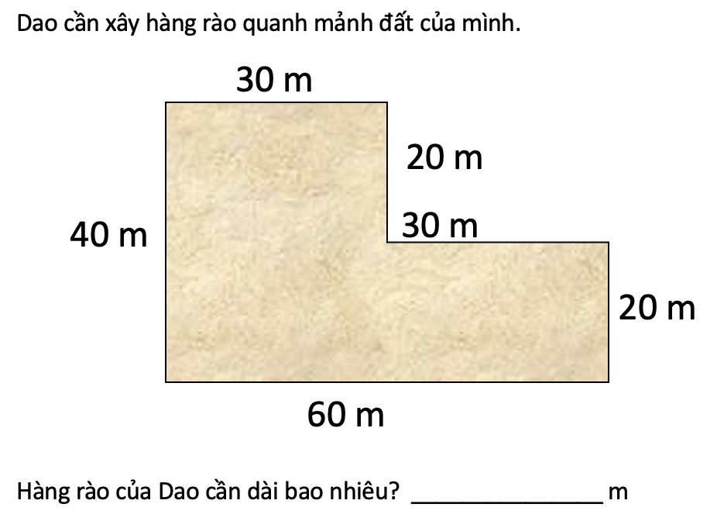
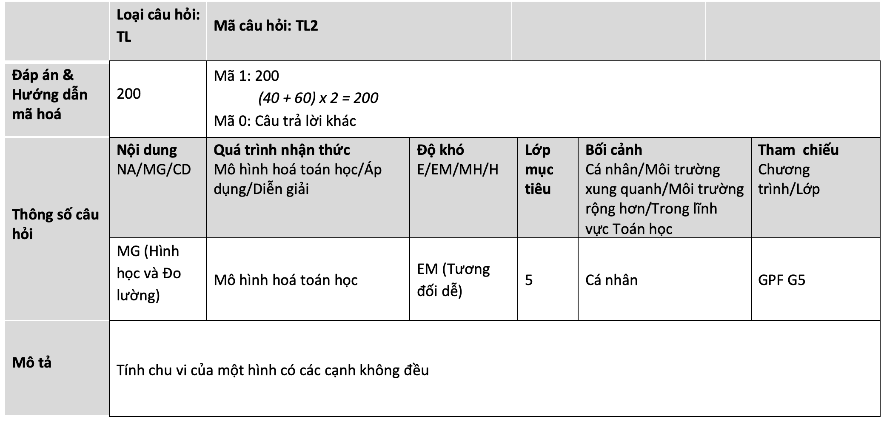
2.3. Phiếu đặc tả câu hỏi và hướng dẫn mã hóa
Viết đặc tả câu hỏi và hướng dẫn mã hoá câu hỏi tự luận

Slide 58
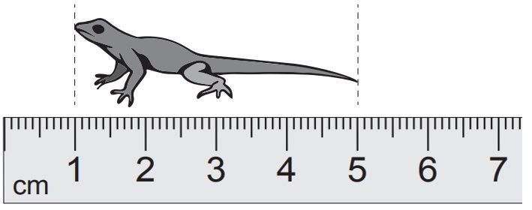
2.3. Phiếu đặc tả câu hỏi và hướng dẫn mã hóa
Thực hành viết đặc tả câu hỏi và hướng dẫn mã hoá
Chiều dài của con thằn lằn là bao nhiêu?
Notes:
Người đánh giá không cần đưa ra giải thích (thực tế các câu hỏi trắc nghiệm có thể được chấm bằng máy tính). Đúng hơn, giải thích sẽ có ích cho các thành viên hội đồng đánh giá và cho mục đích đánh giá hiện trạng.

Slide 59
2.4. Kĩ thuật viết câu hỏi: ví dụ
Câu hỏi
Chương trình khuyến mãi cho áo sơ mi
Bình thường, giá một chiếc áo sơ mi là 200.000 đồng. Giá sau khi áp chương trình khuyến mãi là bao nhiêu?
50 000 đồng
150 000 đồng
175 000 đồng
192 000 đồng
Giảm giá 25% cho tất cả mẫu áo sơ mi
Căn cứ đưa ra các phương án
A: Sai sót do tính phức tạp của câu hỏi gồm hai nhiệm vụ: chỉ tính số tiền được giảm giá, 50 000 đồng
B: [Đáp án] 200 000 – (25% x 200 000) = 200 000 – 50 000 = 150 000 (đồng)
C: Nhầm lẫn: Nhìn thiếu dấu phần trăm, cho rằng số tiền được giảm giá là 25 000 đồng
D: Nhầm lẫn: Lấy giá gốc chia cho tỷ lệ phần trăm (200 000/25 = 8 000), sau đó lấy 200 000 – 8 000 = 192 000 đồng

Slide 60
3. Vận dung kĩ thuật thiết kế câu hỏi đánh giá của Sea-Plm vào Việt Nam

Slide 61
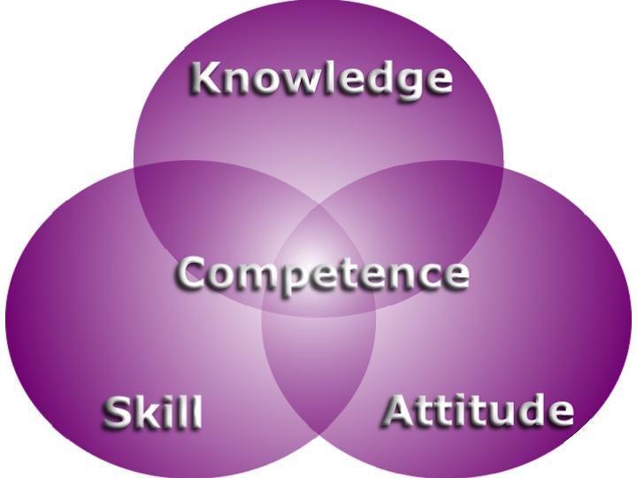
NĂNG LỰC TOÁN HỌC TRONG CHƯƠNG TRÌNH 2018
Khái niệm năng lực trong CT 2018:
“NL là thuộc tính cá nhân được hình thành, phát triển nhờ tố chất sẵn có và quá trình học tập, rèn luyện, cho phép con người huy động tổng hợp các kiến thức, kĩ năng và các thuộc tính cá nhân khác như hứng thú, niềm tin, ý chí,... thực hiện thành công một loại hoạt động nhất định, đạt kết quả mong muốn trong những điều kiện cụ thể.”
HEAD
HAND
HEART

Slide 62
NĂNG LỰC TOÁN HỌC TRONG CHƯƠNG TRÌNH 2018
Chương trình môn Toán giúp học sinh đạt các mục tiêu chủ yếu sau:
Hình thành và phát triển năng lực toán học bao gồm các thành tố cốt lõi sau: năng lực tư duy và lập luận toán học; năng lực mô hình hoá toán học; năng lực giải quyết vấn đề toán học; năng lực giao tiếp toán học; năng lực sử dụng công cụ, phương tiện học toán.
Góp phần hình thành và phát triển ở học sinh các phẩm chất chủ yếu và năng lực chung theo các mức độ phù hợp với môn học, cấp học được quy định tại Chương trình tổng thể.
…
(CT môn Toán, tr.6)

Slide 63
Hình thức đánh giá (TT27/2020)
Đánh giá thường xuyên
Đánh giá định kì

Slide 64
ĐÁNH GIÁ THƯỜNG XUYÊN

Slide 65
Đánh giá thường xuyên
1.Đánh giá thường xuyên về nội dung học tập các môn học, hoạt động giáo dục
2. Đánh giá thường xuyên về sự hình thành và phát triển phẩm chất, năng lực
a)Giáo viên sử dụng linh hoạt, phù hợp các phương pháp đánh giá
b) Học sinh tự nhận xét và tham gia nhận xét.
c) Cha mẹ học sinh trao đổi với giáo viên

Slide 66
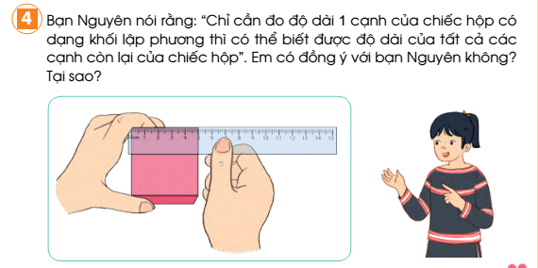
Đánh giá thường xuyên
2.Đánh giá thường xuyên về sự hình thành và phát triển phẩm chất, năng lực
NL Tư duy và lập luận toán học
Notes:
Để đánh giá năng lực phẩm chất HS, GV thường phải thiết kế đưa HS vào bối cảnh để HS bộc lộ các biểu hiện của năng lực, phẩm chất

Slide 67
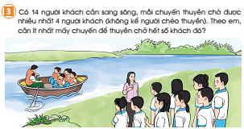
Đánh giá thường xuyên
2.Đánh giá thường xuyên về sự hình thành và phát triển phẩm chất, năng lực
NL Tư duy và lập luận toán học, NL mô hình hóa, NL GQVĐTH

Slide 68
ĐÁNH GIÁ ĐỊNH KÌ (TT27)
1.Đánh giá ĐỊNH KÌ về nội dung học tập các môn học, hoạt động giáo dục
2. Đánh giá ĐỊNH KÌ về sự hình thành và phát triển phẩm chất, năng lực

Slide 69
Đề bài Kiểm tra định kì (TT27)
Đề kiểm tra định kì phù hợp với yêu cầu cần đạt và các biểu hiện cụ thể về các thành phần năng lực của môn học, gồm các câu hỏi, bài tập được thiết kế theo các mức như sau: M1; M2; M3.

Slide 70
- Mức 1: Nhận biết, nhắc lại hoặc mô tả được nội dung đã học và áp dụng trực tiếp để giải quyết một số tình huống, vấn đề quen thuộc trong học tập; - Mức 2: Kết nối, sắp xếp được một số nội dung đã học để giải quyết vấn đề có nội dung tương tự; - Mức 3: Vận dụng các nội dung đã học để giải quyết một số vấn đề mới hoặc đưa ra những phản hồi hợp lý trong học tập và cuộc sống.
3 mức độ nhận thức theo thông tư 27

Slide 71
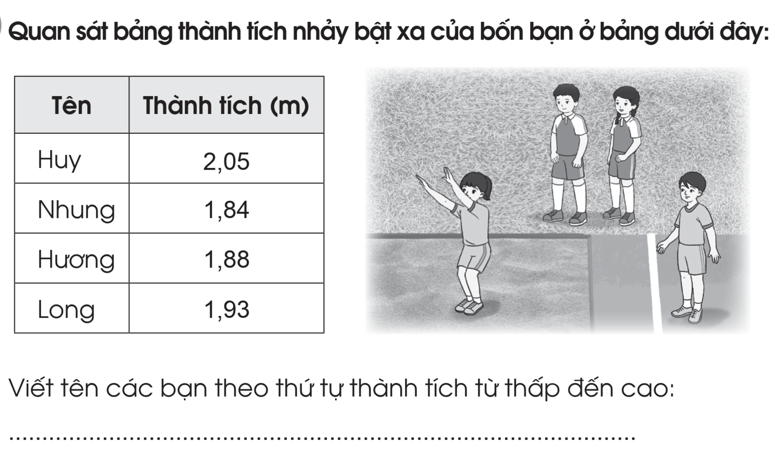
Ví dụ:

Slide 73
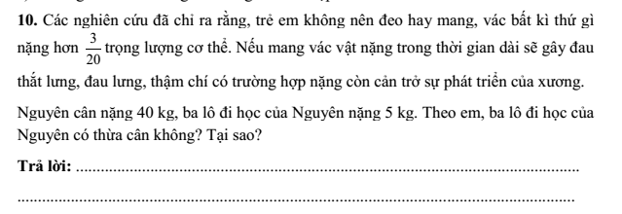

Slide 74
QUÁ TRÌNH NHẬN THỨC
Sea-PLM
CT GDPT Việt Nam (TT27)
Quá trình
Mô hình hoá toán học
Áp dụng
Giải thích
Mức độ
Mức 1
Mức 2
Mức 3

Slide 75
Tỉ lệ các Mức độ theo thông tư 27
Tỉ lệ quá trình
Tỉ lệ các mức độ do nhà trường, tổ chuyên môn hoặc GV quyết định không có qui định cố định. Ví dụ:
Mức 1 : Khoảng 50%;
Mức 2: Khoảng 30%;
Mức 3: Khoảng 20%;
Quá trình | 2019 | 2024
Mô hình hoá toán học | 31% | 23%
Áp dụng | 43% | 57%
Giải thích | 26% | 20%
Notes:
Không hẳn tương đương với M1, M2, M3

Slide 76
1.2. Khung đánh giá năng lực toán học SEA-PLM
Nội dung
CT 2018
Số và đại số
Hình học và đo lường
Xác suất và dữ liệu
Số và Phép tính
Hình học và đo lường
Thống kê và Xác suất
Notes:
Nội dung dùng để chỉ kiến thức và kỹ năng cần thiết trong lĩnh vực toán học để tìm ra lời giải cho bài toán. Khung năng lực này sử dụng ba nhóm nội dung chung phản ánh các nhóm lớn hơn cực kỳ phổ biến trong các chương trình giảng dạy toán học trên khắp thế giới:

Slide 77
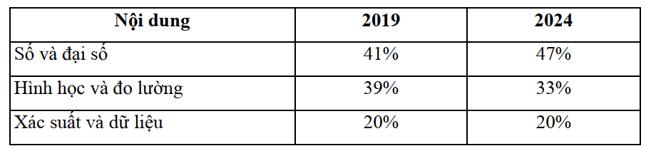
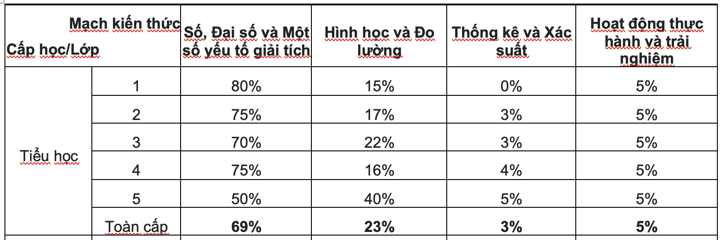
Sea-PLM
CT GDPT Việt Nam (TT32)

Slide 78


